Slide 1
CAN syndrom jako citlivé téma sociální práce s rodinou
PhDr. Jana Novotná, Ph.D.
Katedra sociální práce
Vysoká škola polytechnická Jihlava

Slide 2
Sociální práce s rodinou
Jednou z nejcitlivějších oblastí sociální práce
Podporuje fungování rodin
Pomáhá a ochraňuje nejzranitelnější – tedy děti
Přináší množství dilemat v rámci nichž se pracovník musí ve své praxi rozhodovat

Slide 3
Syndrom CAN (Child abuse and neglect)
Syndrom týraného, zneužívaného a zanedbávaného dítěte
Pojem se formoval postupně
V roce 1962 popsal lékař C. H. Kempe „syndrom bitého dítěte“
Následně odhalení propojení fyzického týrání s psychickým utrpením
V 60. a 70. letech 20. století připojení i sexuálního zneužívání
= formulován syndrom CAN
Hlavní znaky
Dítěti je ubližováno
dítě fyzicky, psychicky i emocionálně trpí a je ohrožován jeho další vývoj
Osoby, které dítě týrají
rodina nebo nejbližší dítěti

Slide 4
Způsoby vzniku CAN syndromu
Aktivní
akce, útok, násilí v jakékoliv formě
Pasivní
ne-akce, zanedbávání, izolace, nepečování, nesprávná a nedostatečná výživa, nedostatek zdravotní a výchovné péče, nedostatky v bydlení atd.

Slide 5
Syndrom CAN zahrnuje
Fyzické týrání
Psychické týrání
Sexuální zneužívání
Zanedbávání
Zvláštní formy týrání
Systémové týrání
Organizované týrání a zneužívání
Rituální týrání a zneužívání
Münchhausenův syndrom by proxy …

Slide 6
Tělesné týrání a zanedbávání
Aktivní formy
tržné, zhmožděné rány a poranění, bití, zlomeniny, krvácení, dušení, otrávení, smrt
Pasivní formy
vyhladovění, nedostatky v bydlení, ošacení, ve zdravotní a výchovné péči

Slide 7
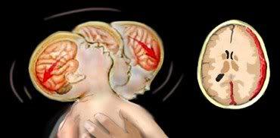
Syndrom třeseného dítěte

Slide 8
Kauza: Dominik (Brno, 2011)
Odpírání potravy
Bití řemenem nebo vařečkou
Hřebíky a špendlíky v botách
Otec 6, 5 roku nepodmíněně
Matka 6 let nepodmíněně
Dominik umístěn do pěstounské péče
Sociální pracovnice 1,5 roku podmíněně

Slide 9
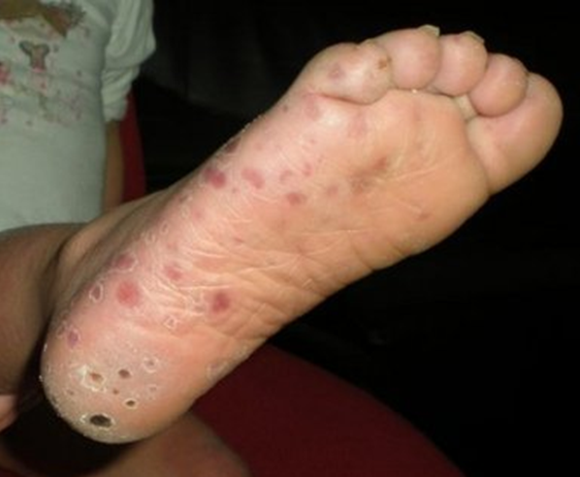
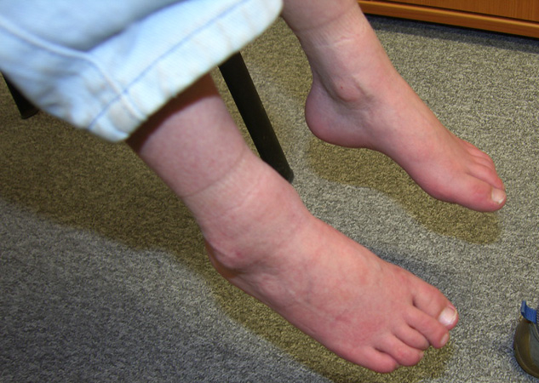

Slide 10
Psychické týrání, zneužívání a zanedbávání
Aktivní formy
nadávky, ponižování, strašení, stres, terorizování, šikana, izolace, agrese
Pasivní formy
nedostatek podnětů, zanedbanost duševní i citová, citová deprivace

Slide 11
Sexuální zneužívání
Aktivní formy
sexuální hry, pohlavní zneužití, ohmatávání, manipulace v oblasti erotogenních zón, znásilnění, incest
Pasivní formy
exhibice, video, foto, audiopornografie, zahrnutí dětí do sexuálních aktivit dospělých

Slide 12
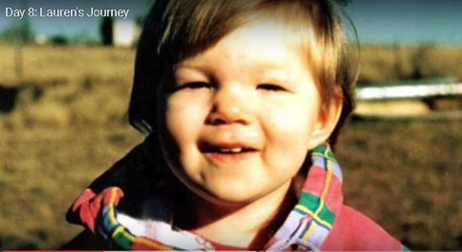
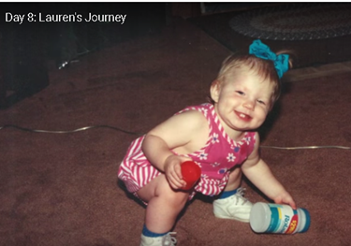
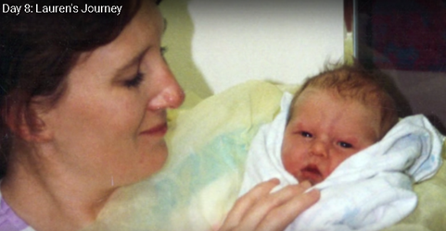
Kauza: Lauren Kavanaugh
USA, Texas
Matka a nevlastní otec
2. ze 6 dětí
Dívka vězněna ve skříni
Zjištěno - 2001

Slide 13
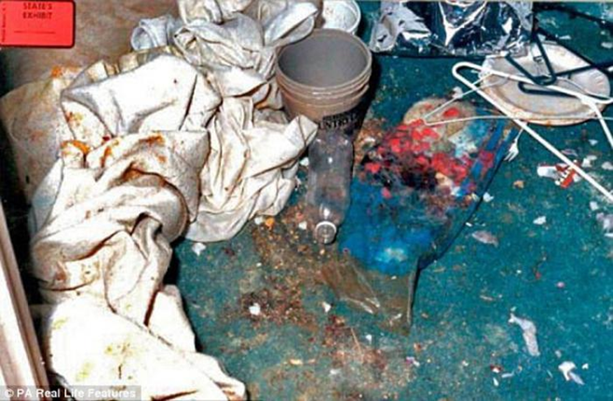
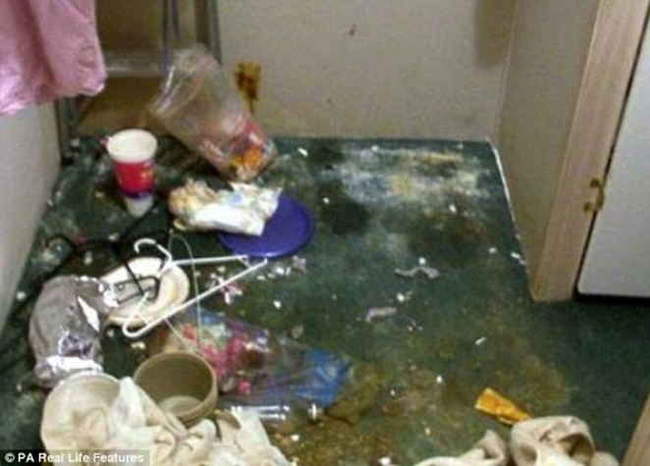
Kauza: Lauren Kavanaugh
Ve 3 letech trest za vzlykání
uvěznění ve skříní
délka trestu 5 let
Mučení hladem
mučení jídlem
Pravidelné sexuální zneužívání
Fyzické týrání
pálení cigaretami

Slide 14
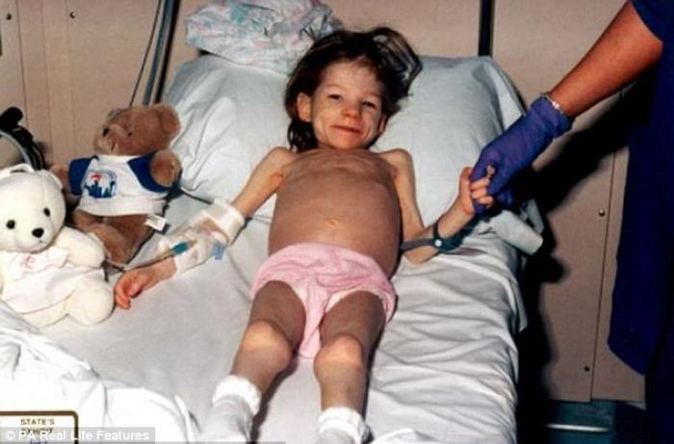
Kauza: Lauren Kavanaugh
V 8 letech - zachráněna
Váha 11 kg
Velká psychická i somatická traumata

Slide 15
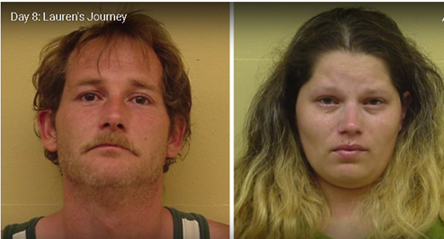
Kauza: Lauren Kavanaugh
Rodiče Lauren
odsouzeni za týrání dítěte

Slide 16
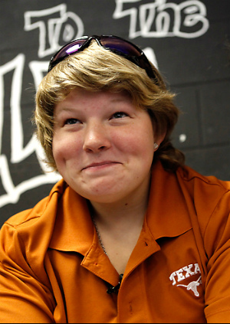
Kauza: Lauren Kavanaugh
Dlouhá léta řešení traumat
Studuje psychologii
Chce pomáhat obětem sy. CAN

Slide 17
Zvláštní formy
Systémové týrání a zneužívání
Organizované týrání a zneužívání
Rituální týrání a zneužívání
Münchhausenův syndrom by proxy

Slide 18
Systémové týrání a zneužívání
Nebo také sekundární viktimizace
Po prvním traumatu či poranění dítěte následuje druhé týrání systémem
pro pomoc a ochranu dětí a jejich rodin
Dětské domovy, pěstounská péče
Necitlivá vyšetření odborníky

Slide 19
Organizované týrání a zneužívání
Dětská prostituce a pornografie
Obchod s dětmi
zboží pro sexuální účely
ilegální mezinárodní osvojení
dětská práce …

Slide 20
Kauza: Kuřim
Odpírání stravy a ošacení
Svazování, zavírání do malé místnosti bez oken
Pornografický materiál
Děti svěřeny prarodičům z matčiny strany
Matka – 9 let nepodmíněně
Teta – 10 let nepodmíněně

Slide 21
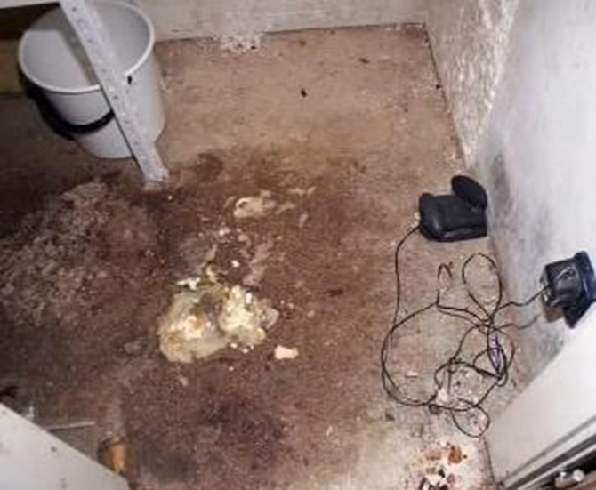
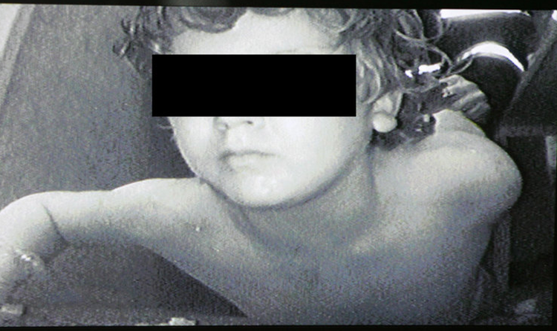
Kauza: Kuřim

Slide 22
Rituální týrání a zneužívání
Zacházení s dětmi v souvislosti se symboly, které mají náboženskou, magickou či nadpřirozenou charakteristiku
Součástí organizovaného společenství
sekty

Slide 23
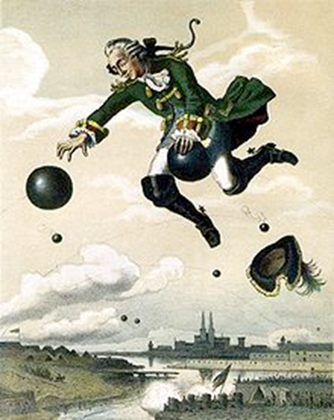
Münchhausenův syndrom by proxy
Münchhausenův syndrom v zastoupení
Postižený předstírá poruchu u závislé osoby
obvykle u dítěte
Podstatné je, že postižená osoba nemá motivaci chorobu předstírat, chorobné je právě ono předstírání

Slide 24
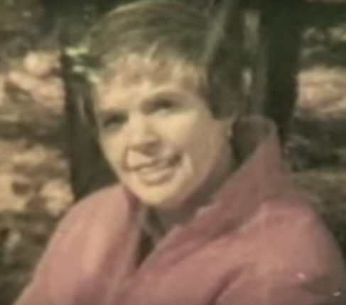
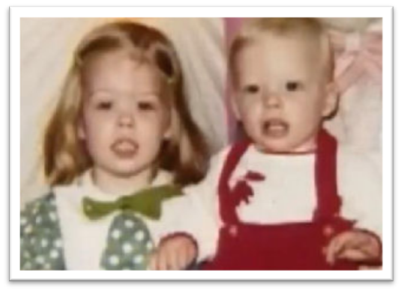
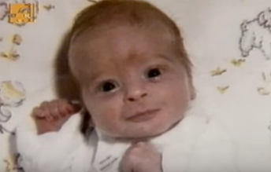
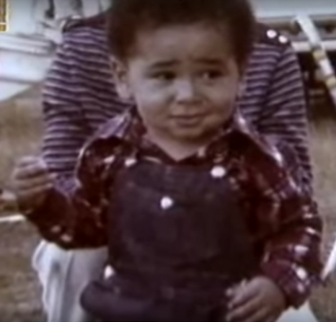
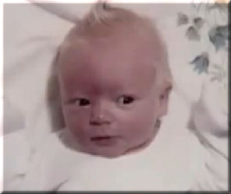
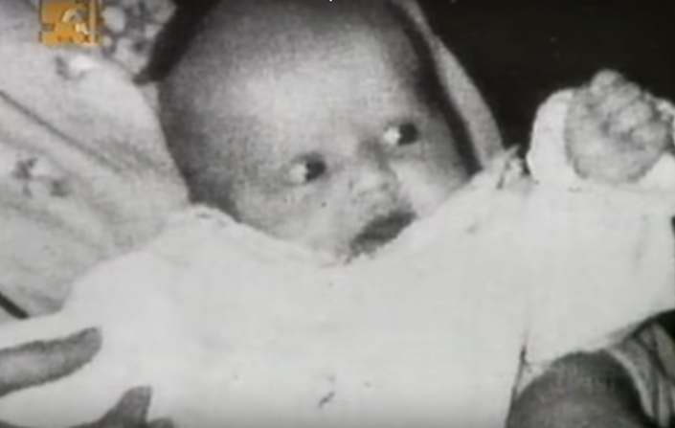
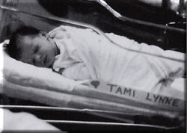
Kauza: Marybeth Tinning
* 1942, USA, stát New York
9. dětí (8 vlastních a 1 adoptované)

Slide 25
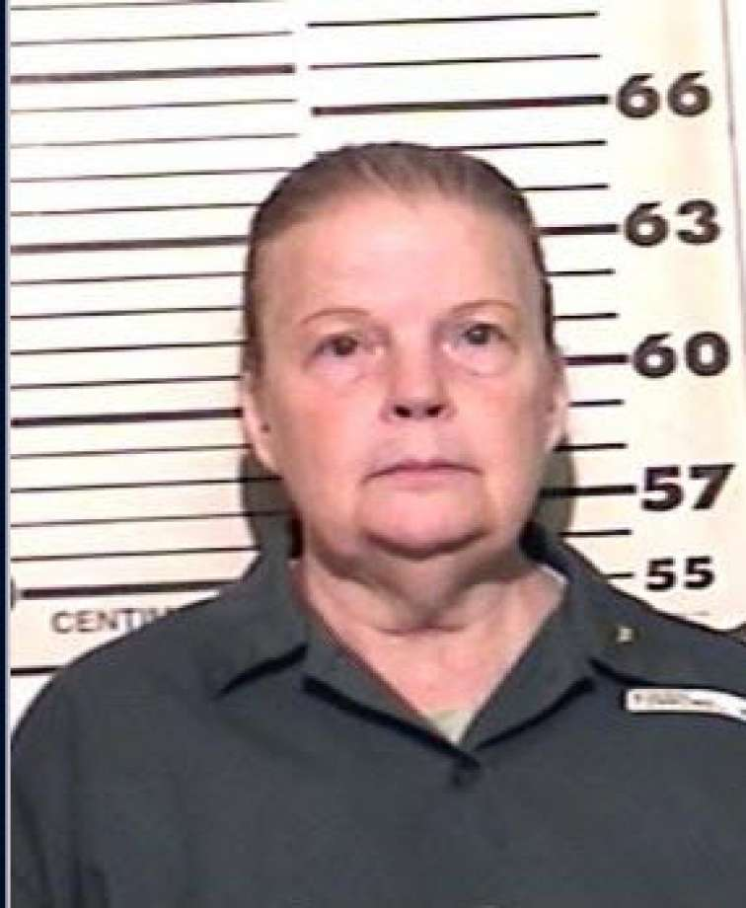
Kauza: Marybeth Tinning
Celkem smrt 9 dětí
Vyšetřování
přiznání 3 vražd
Odsouzení
20 let vězení
Rozvod
Důvod
Upoutání pozornosti na svou osobu

Slide 26
Následky syndromu CAN
Posttraumatická stresová porucha
Somatická poranění
Psychická deprivace a traumatizace
Transgenerační přenos

Slide 27
Kauza: Týrání v „dobré rodině“
Do zařízení pro děti vyžadující okamžitou pomoc
přijata 14letá dívka
Podezření na týrání matkou a otcem
Otec – manažer; Matka - umělkyně
Postavení dítěte v rodině
Nejstarší dítě ze 3 sourozenců
Důraz na školní prospěch + mnoho zájmových aktivit
Zájem o balet a hru na hudební nástroje
Otec začal dívku fyzicky i sexuálně zneužívat
svazování v garáži, bití kovovou tyčí a zavírání do kufru auta apod. (cca od 13 let)

Slide 28
Kauza: Týrání v „dobré rodině“
Po přijetí do zařízení
Lakrimace, nezájem o kontakt s rodiči jen s prarodiči, rychlá adaptace
Soudní projednávání
Dívka přiznala úmyslnou lež
Důvod nezájem dále pokračovat v baletu
Následně návrat dívky do péče rodičů
Rodinné vztahy jsou nyní silně narušeny

Slide 29
Formy pomoci
Preventivní programy
Vzdělávací programy
Poradenské služby
Krizové služby
Terapeutické služby

Slide 30
CAN syndrom v percepci sociální práce
Sociální pracovník musí vždy pečlivě vyhodnotit situaci rodiny
Zvážit kdy je třeba do rodiny zasáhnout a jakou formou
Vždy mít na paměti
nejlepší zájem dítěte
další fungování rodiny

Slide 31
Děkuji za pozornost

